Slide 1
Лабораторная работа №8 Адресация IPv4 и IPv6. Настройка маршрутизации
Студент: Талебу Тенке Франк Устон
Группа: НФИбд 02–23
дисциплина: Сетевые технологии

Slide 2
Цель работы
Изучение принципов маршрутизации в IPv4- и IPv6-сетях и принципов настройки сетевого оборудования.

Slide 3
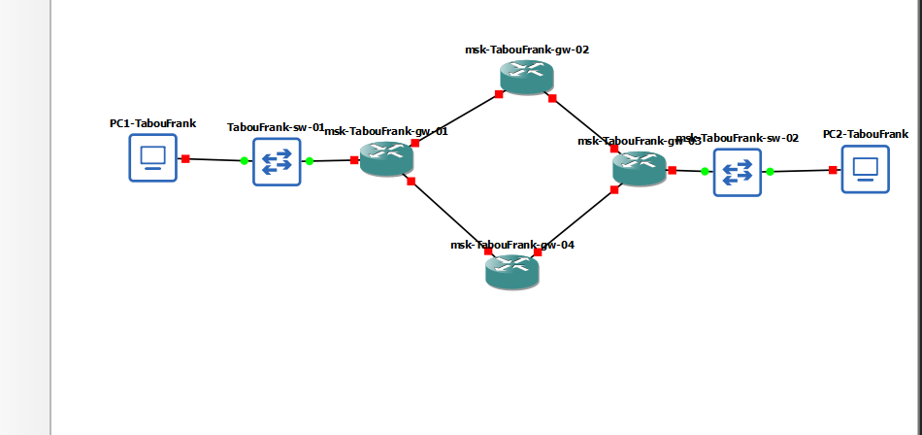

Slide 4
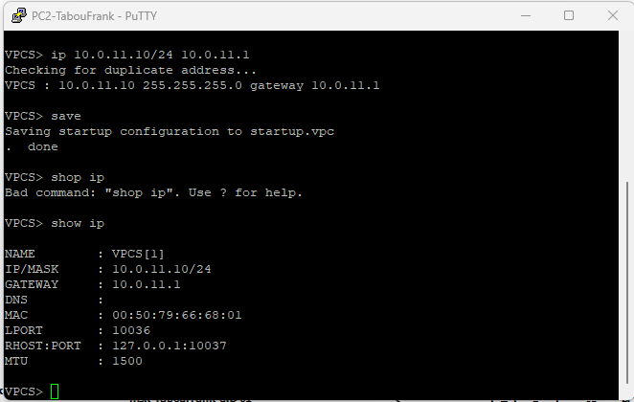

Slide 5
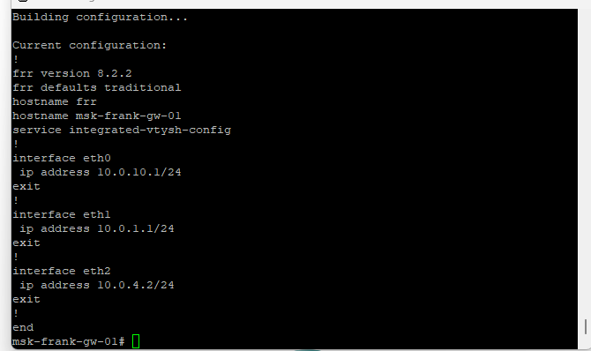

Slide 6
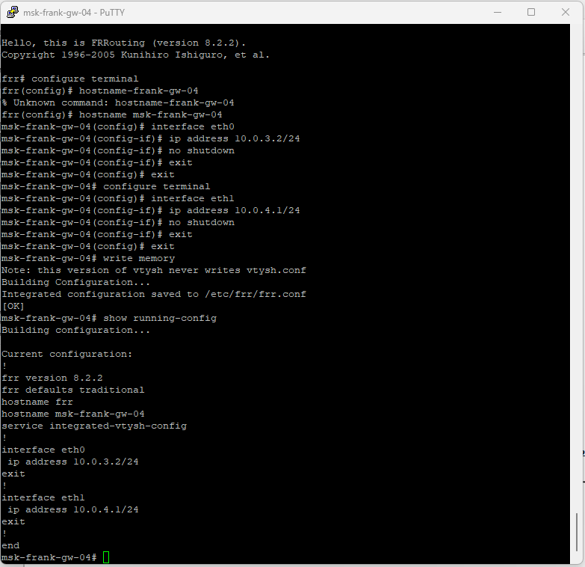

Slide 7
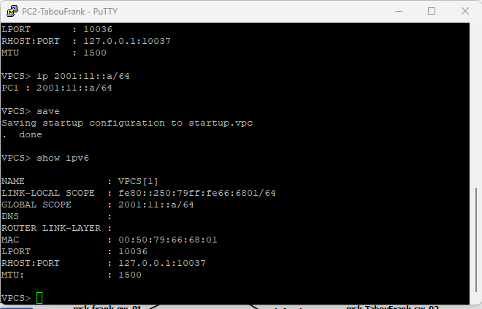

Slide 8
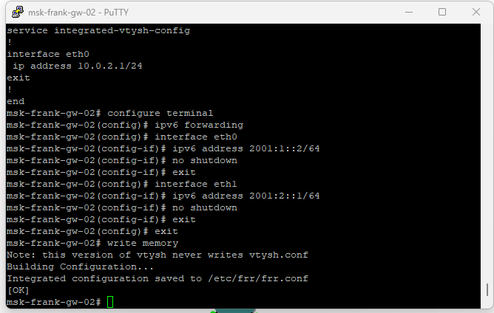

Slide 9
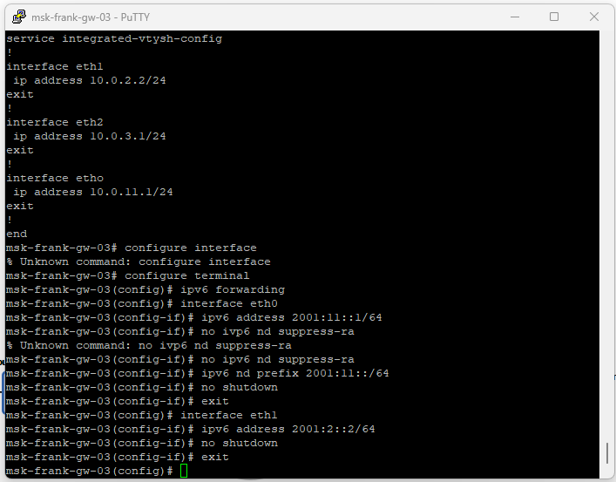

Slide 10
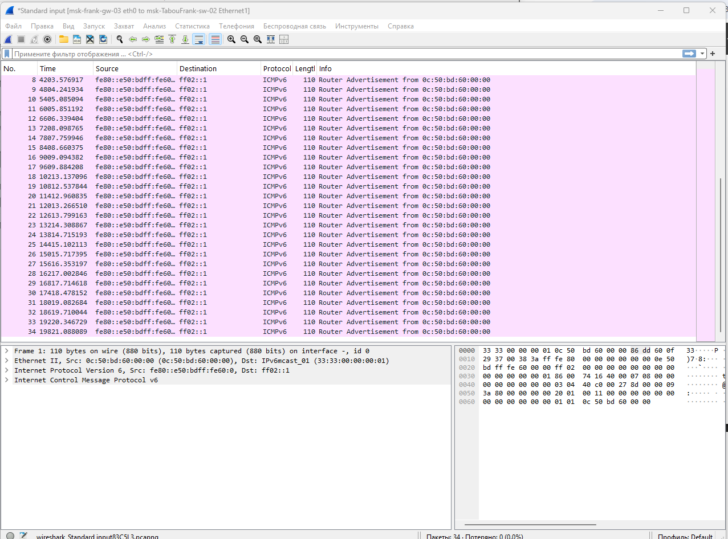

Slide 11
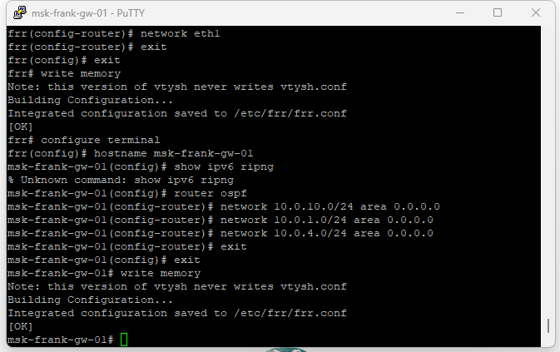

Slide 12
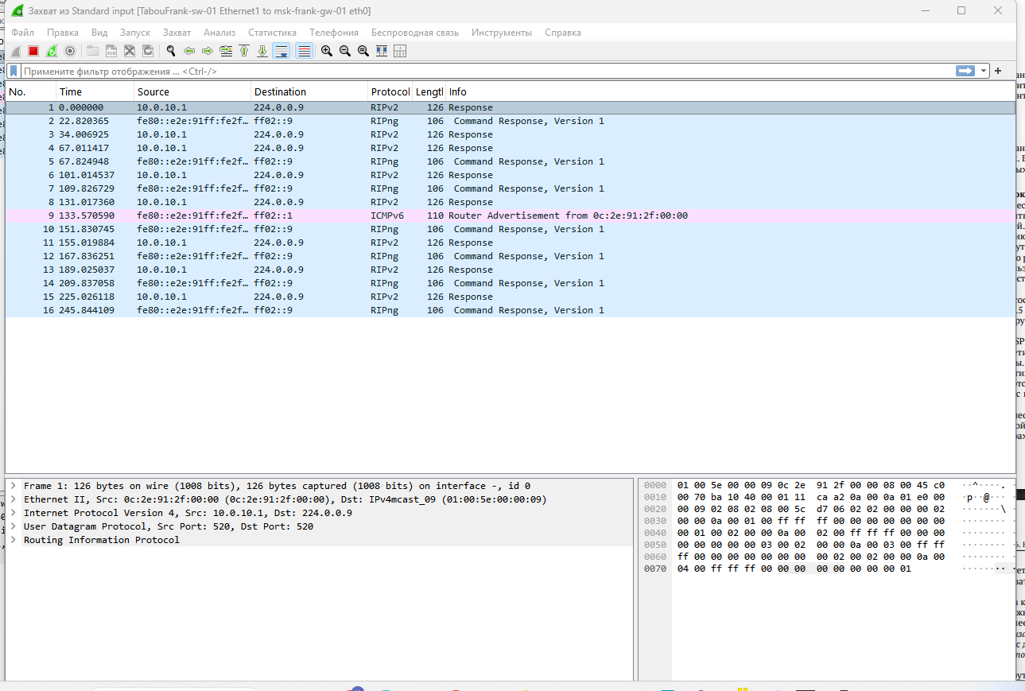

Slide 13
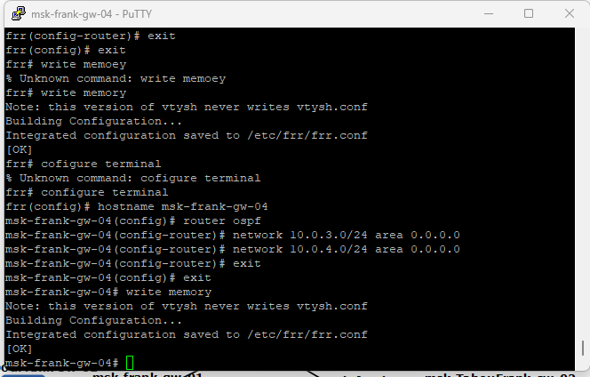

Slide 14
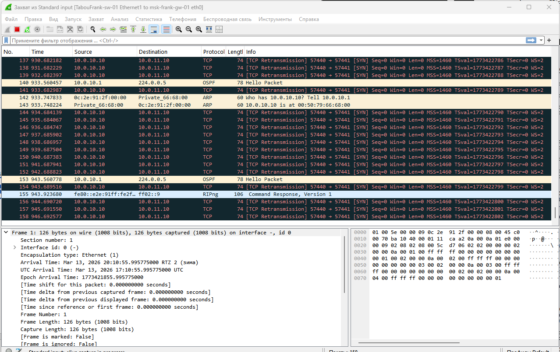

Slide 15
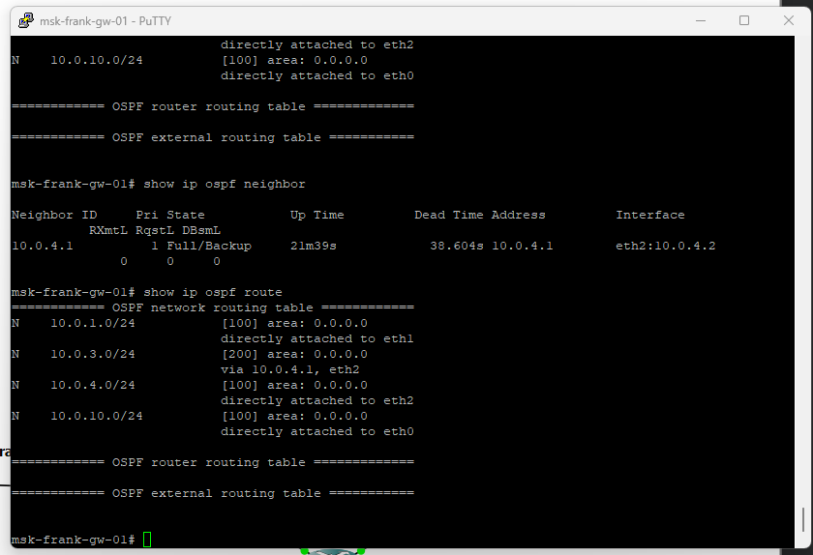

Slide 16
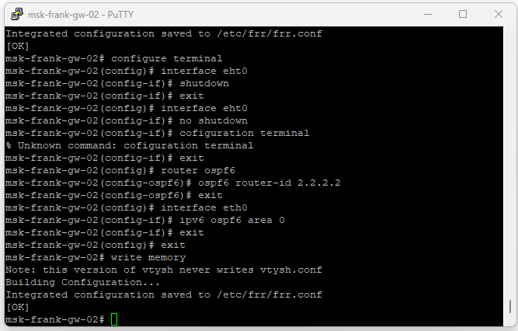

Slide 17
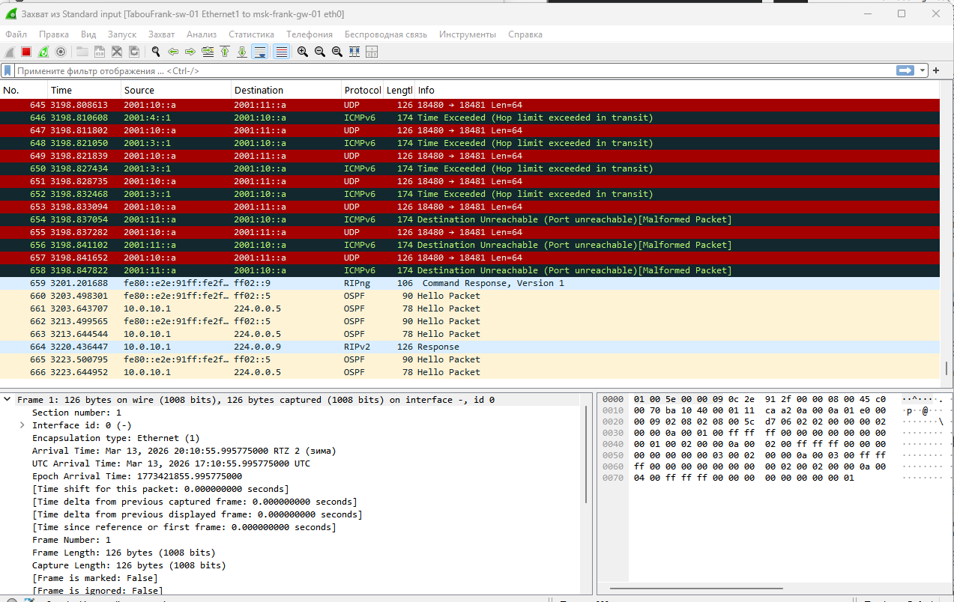

Slide 18
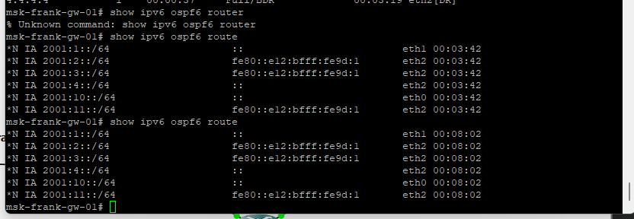

Slide 19
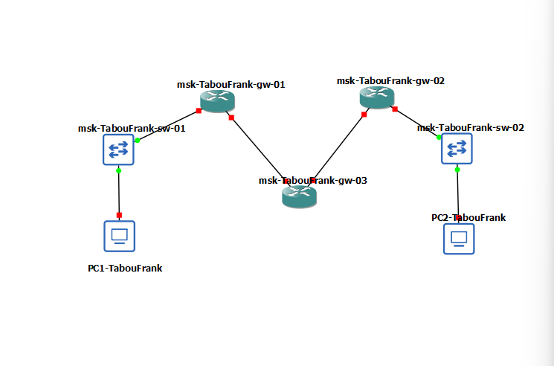

Slide 20
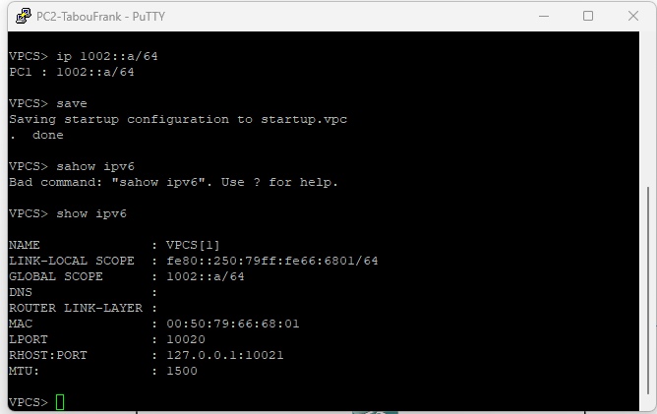

Slide 21
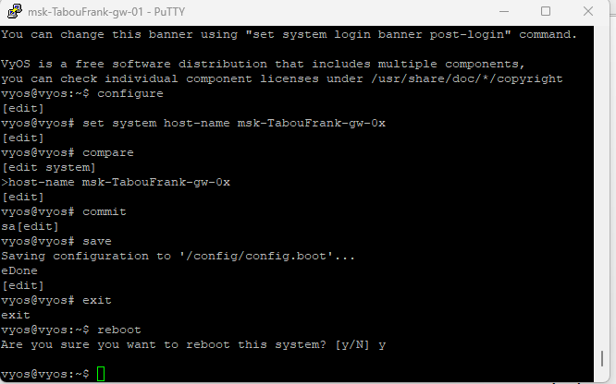

Slide 22
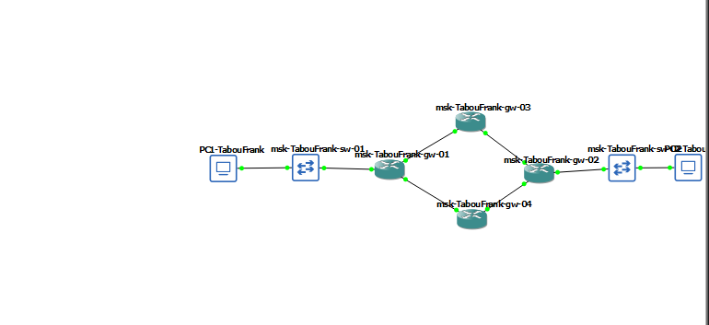

Slide 23
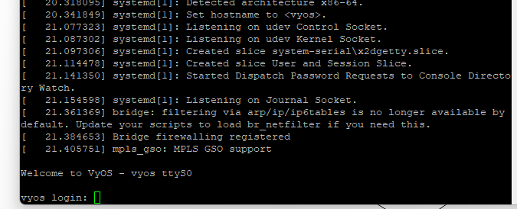

Slide 24
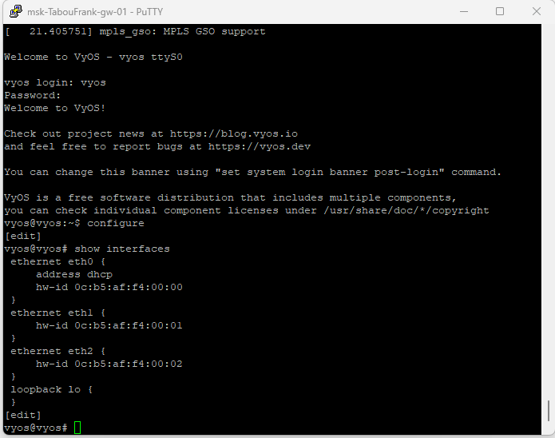

Slide 25
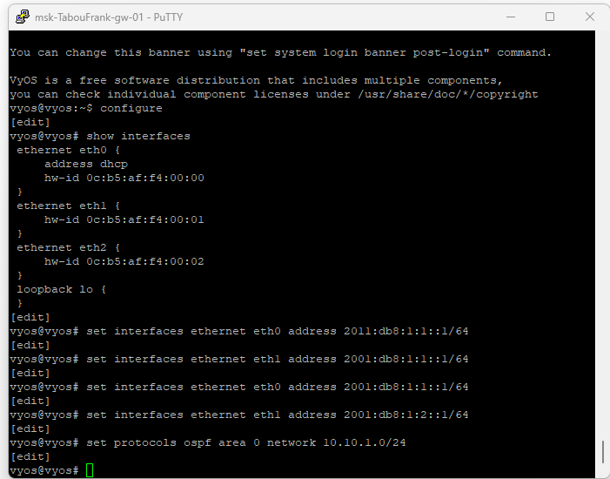

Slide 26
Вывод
В ходе выполнения лабораторной работы были изучены основные принципы маршрутизации в сетях IPv4 и IPv6, а также особенности настройки сетевого оборудования. Была построена модель сети, настроена адресация интерфейсов и проверена связь между узлами. Кроме того, были изучены принципы работы динамической маршрутизации и проведена проверка корректности передачи пакетов между сегментами сети. Полученные результаты показали, что правильная настройка маршрутизации обеспечивает эффективный обмен данными и стабильную работу сети.

Slide 27
Спасибо за внимание !

